Slide 1
L2switch
控制器系统架构及相关依赖
MD-SAL & OpenFlow Plugin(OFP)
L2switch模块介绍
Packet-in消息处理

Slide 2
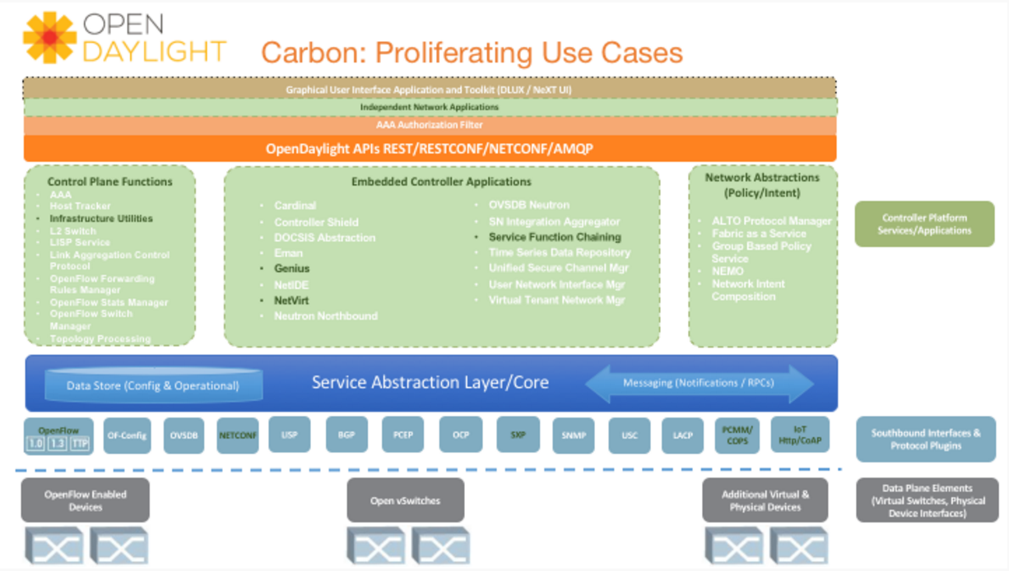
Notes:
数据平面： 各类交换机
南向接口（协议插件）：Openflow(ofp)
SAL ： 提供 message(notification)
Datastore
控制器平面及应用：ODL root parent/Controller 子项目
北向API: REST/RESTCONF/NETCONF

Slide 3
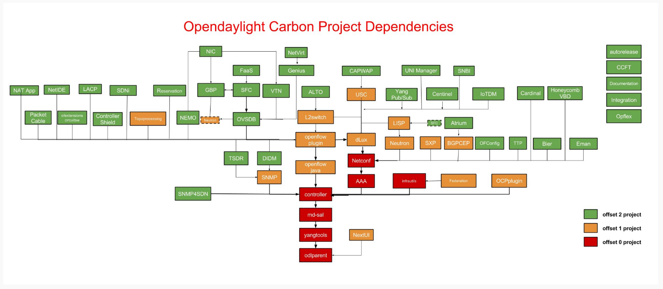
Notes:
Kernel project：
AAA
Archetypes
Federation
Infrastructure Utilities
MD-SAL
ODL Root parent
OpenDaylight Controller
ServiceUtils
YANG tools

Slide 4
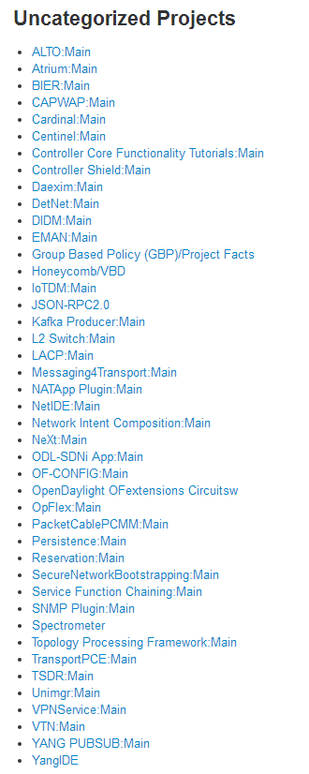
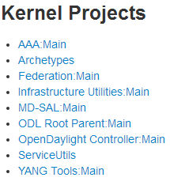
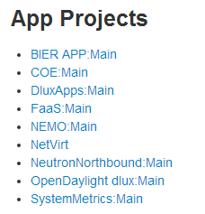
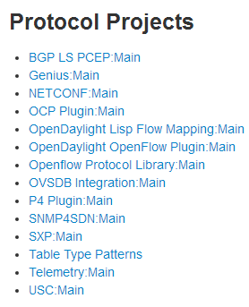
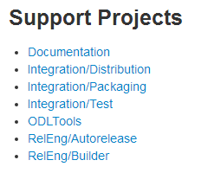
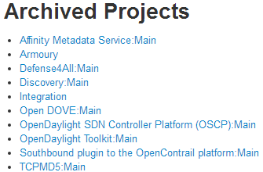
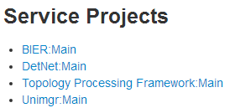
Notes:
https://wiki.opendaylight.org/view/Project_list
Kernel Projects
Protocol & service Projects
Application Projects
Support Projects

Slide 5
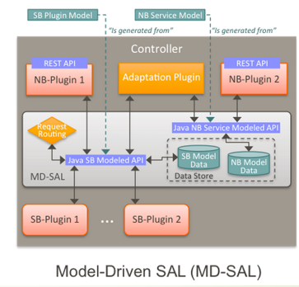
MD SAL
当交换机与控制器通过协议校验，控制器会向交换机请求一系列信息（端口信息、链路信息等）
不管是控制器下发的Request消息，还是网元回复的reply消息，在控制器中都是采用YANG模型来定义的
对于那些通过YANG模型生成的java接口、类和方法：
控制器下发的信息：利用setter方法
控制器收到的信息：利用getter方法对 照协议字节流解析存储，也即存到 YANG模型的data-store里
MD-SAL应用可通过已有的方法获取data-store中的数据为本身所用，并且不同模块之前可相互调用。
Notes:
提供Request Routing和基础设施用来定义抽象服务和相应API的基础框架，管理基于Yang 模型定义的各种Plugin。MD-SAL使得SDN控制器那些丰富的服务和模块可以使用统一的数据结构和南向、北向的API。

Slide 6
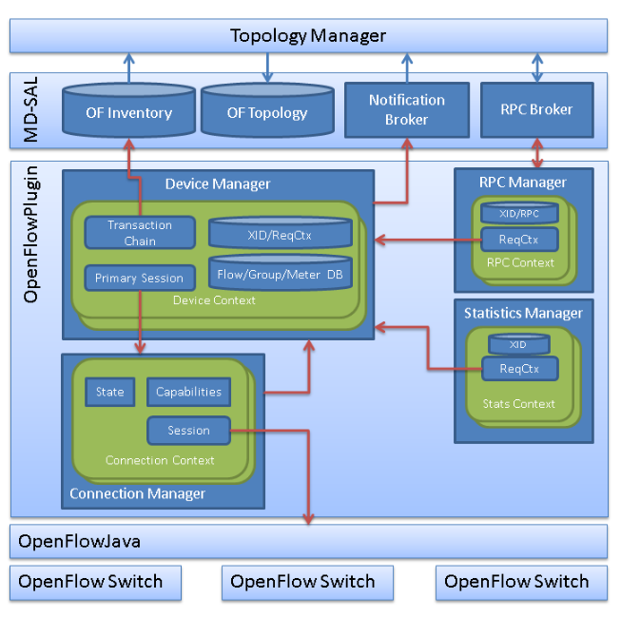
OFP
Connection Handling
Session Management
State Management.
Error Handling.
Mapping function(Infrastructure to OF structures).
Connection establishment will be handled by OpenFlow library using opensource netty.io library.
Message handling(Ex: Packet in).
Event handling and propagation to upper layers.
Plugin will support both MD-SAL and Hard SAL.
Will be backward compatible with OF 1.0.

Slide 7
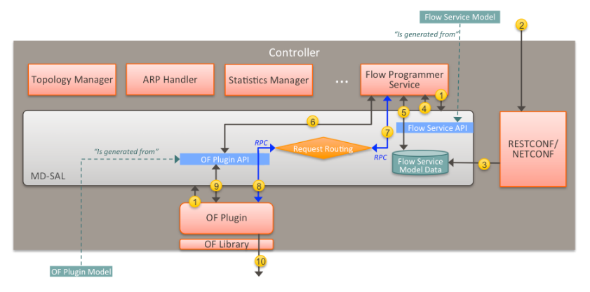
Add Flow
Notes:
注册，在启动控制器时完成
通过Java NB Service Modeled API 发请求( The MD-SAL提供一种模型中定义的common infrastructure来定义数据和功能，且可以通过common REST API来访问）
在Flow Service configuration data tree中创建了一个新的flow (反序列化deserialized)。Notice：（1）configuration 和 operational data trees 是分开的（2）一旦flow data被写入到configuration data tree中就会返回成功信息给REST call-
当Flow Programmer Service服务被注册以接收Flow Service data tree中的数据变化，MD-SAL就会对于Flow Programmer Service生成一个’data changed’的notification
Flow Programmer Service读取最新的added flow，执行flow add操作
在执行flow add操作的同时，Flow Programmer Service需要告诉OF Plugin在相应的交换机中增加flow。Flow Programmer Service用OF Plugin生成的API来产生对“AddFlow”RPC的 input parameter DT-O
Flow Programmer Service得到service实例，调用“AddFlow”RPC。MD-SAL将路由请求到相应的OF Plugin（即实现请求的RPC）
“AddFlow” RPC 请求被路由到OF Plugin，并且调用“AddFlow”RPC的实现方法
“AddFlow” RPC 的实现通过OF Plugin API来读取RPC input parameter的 DTO。（注意到实现将会用到RPC的yang模型生成的DTO的getter方法来读取接收的DTO的值）
“AddFlow” RPC就会同时进行了，相应的flowmod消息就会发到相应的交换机上

Slide 8
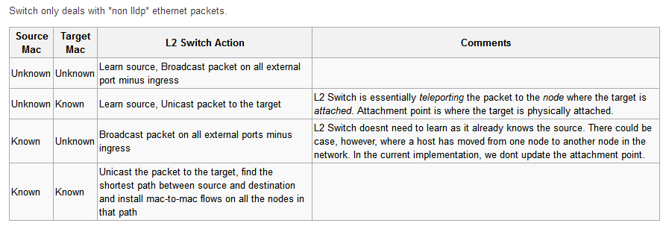
L2switch 项目架构

Slide 9
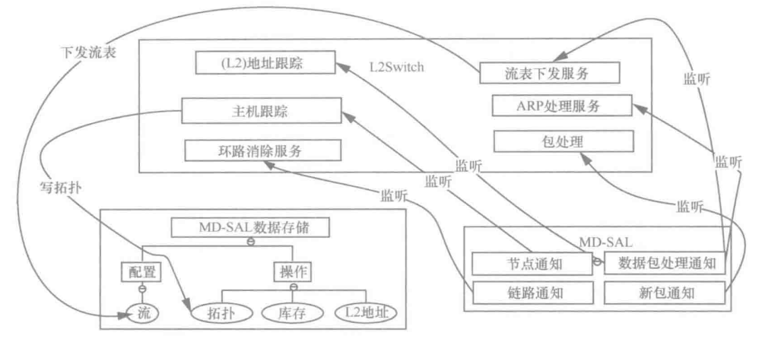
Packet handler: 接收新包通知，解析数据包
ARP handler： 处理解析后的ARP消息并产生包含ARP广播的packet-out消息
Address tracker： MAC地址/端口映射，保存在DataStore中
Host tracker： 监听节点，更新topology数据
Loop remove: 使用STP协议消除网络环路
Flow writer service: 下发流表，存在DataStore中

Slide 10
